Slide 1
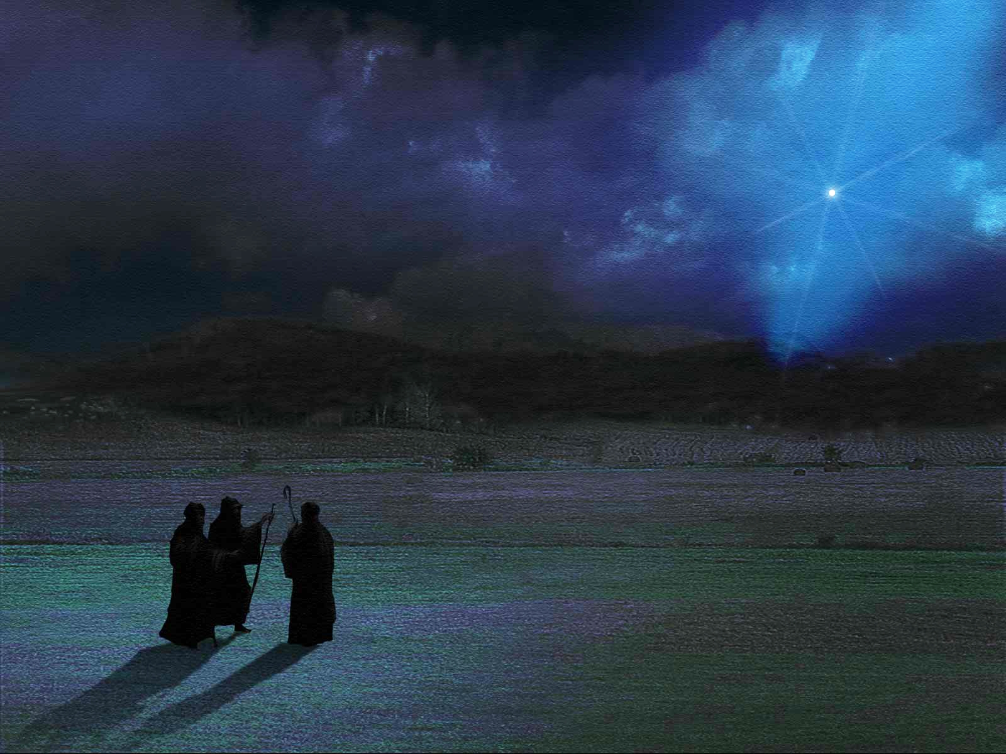
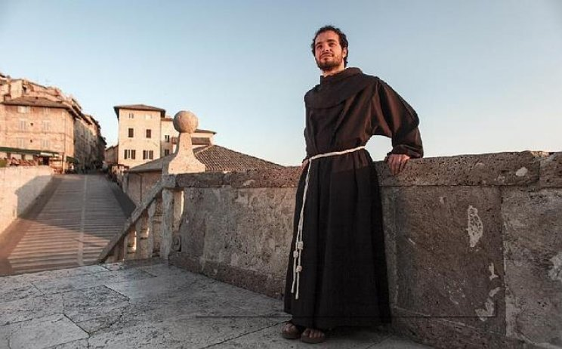
Acudid fieles
Adeste fideles
Avance automático
Fray Alessandro
RaúlTM
2014

Slide 2
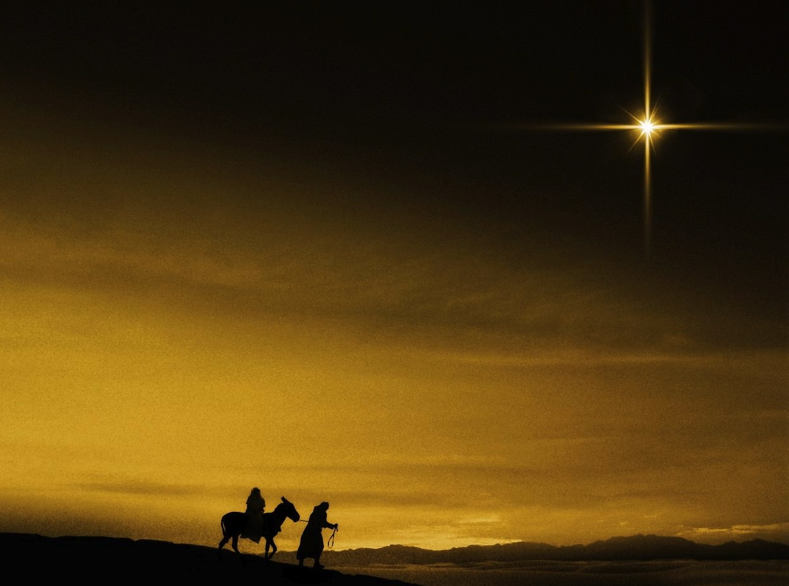
Adeste, fideles, laeti, triumphantes,
Acudid, fieles, alegres, triunfantes,
venite, venite in Bethlehem
venid, venid a Belén
natum videte Regem angelorum.
ved al nacido Rey de los ángeles.
Venite adoremus, venite adoremus
Venid adoremos, venid adoremos
Venite adoremus Dominum.
Venid adoremos al Señor.
RaúlTM

Slide 3
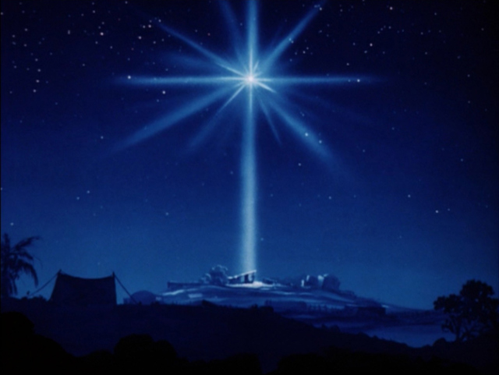
En grege relicto, humiles ad cunas,
He aquí que dejado el rebaño, a la humilde cuna,
vocatis pastores approperant
los pastores llamados se acercan
Et nos ovanti gradu festinemus.
y nosotros nos apresuramos con paso alegre.
Venite adoremus, venite adoremus
Venid adoremos, venid adoremos
Venite adoremus Dominum.
Venid adoremos al Señor.
RaúlTM

Slide 4
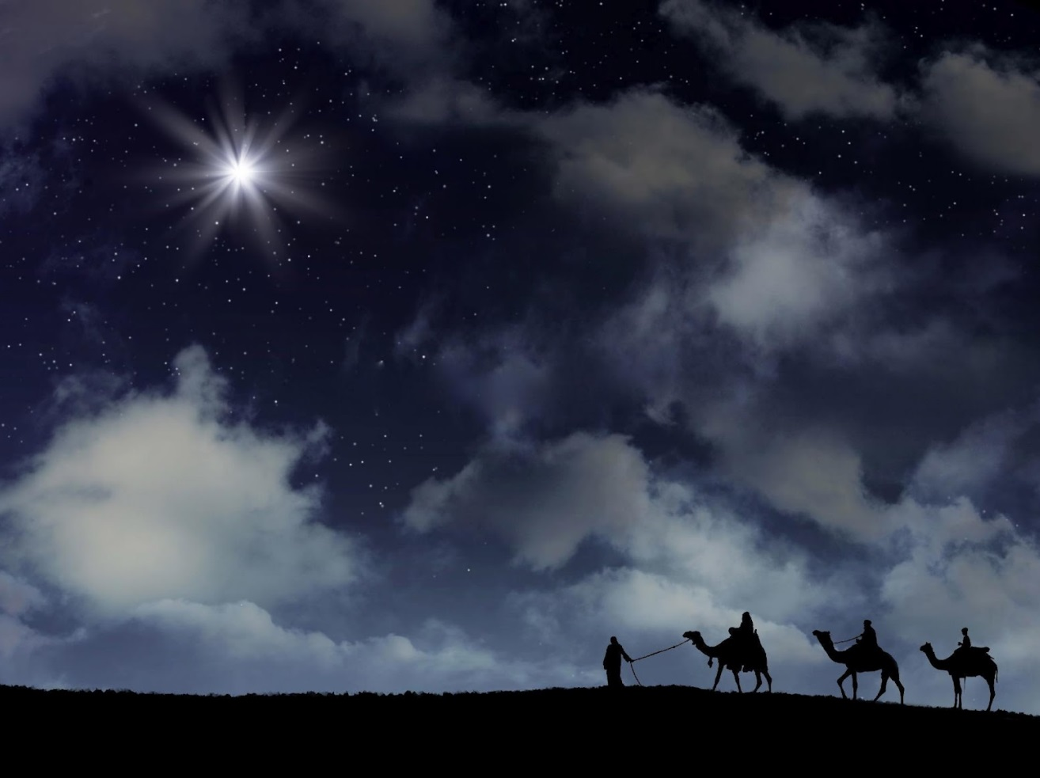
Cantet nunc io Chorus angelorum,
Cante ahora el Coro de los ángeles,
cantet nunc aula caelestium,
cante ahora la corte celestial,
Gloria, gloria in excelsis Deo,
Gloria, gloria en las alturas a Dios,
Venite adoremus, venite adoremus
Venid adoremos, venid adoremos
Venite adoremus Dominum.
Venid adoremos al Señor.
RaúlTM

Slide 5

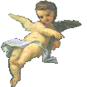
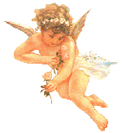
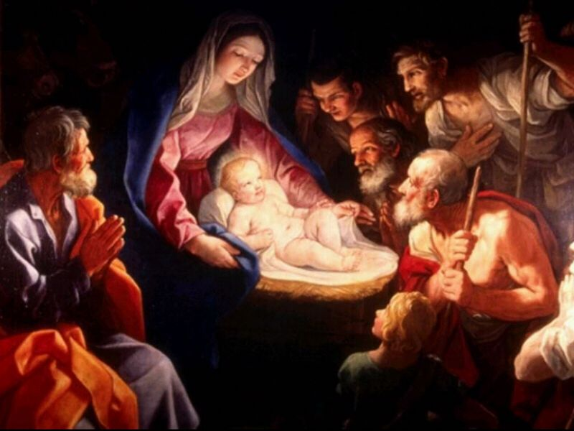
Venite adoremus Dominum.
Venid adoremos al Señor.
¡ Feliz Navidad !
RaúlTM

Slide 6



Accede a la sección que desees desde aquí:
Propia Creación
De la Red
Dedicatorias | Fechas Especiales | Graciosos
Historia y Arte | Lugares | Musicales
Naturaleza y Ciencias | Política | Reflexión
Religiosos | Románticos | Salud
Dedicatorias | Fechas Especiales | Graciosos
Historia y Arte | Lugares | Musicales
Naturaleza y Ciencias | Política | Reflexión
Religiosos | Románticos | Salud
Si deseas recibir pps periódicamente en tu correo electrónico subscríbete aquí:

